Slide 1
计算机图形学 第五次作业
小组成员
梅磊
杨宇
吴棋柏

Slide 2
心得分享

Slide 3
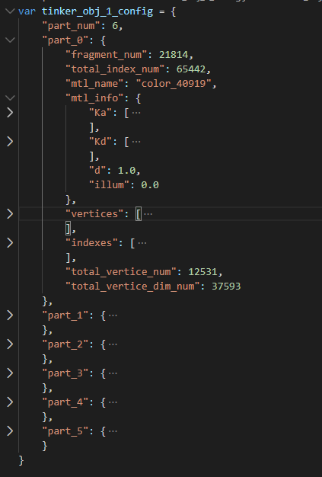
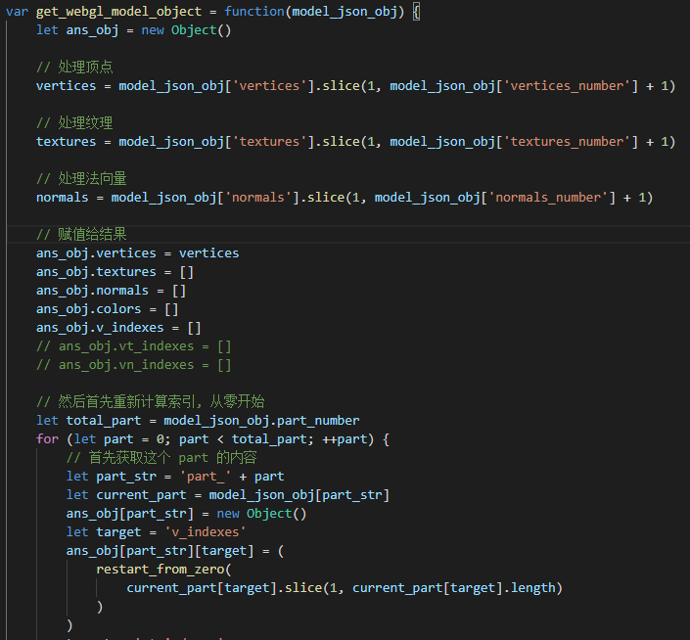
优化了解析OBJ文件的函数
Notes:
将obj文件里的数据读出到一个js文件里, 然后再对js文件进行解析.
这次实验使用了含有法向量和纹理的OBJ文件, 所以比起上次实验时的函数我们优化了导入法向量和纹理的函数。

Slide 4
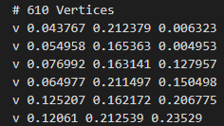
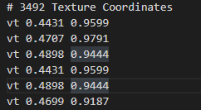
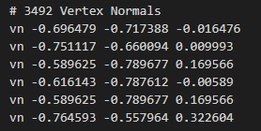
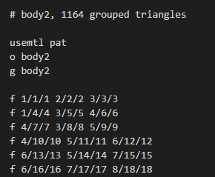
v 几何体顶点
vt 纹理坐标点
vn 顶点法向量
f ：顶点索引 / 纹理坐标索引 / 法向量索引
usemtl 使用的材质名称
Notes:
这里比上次实验多了纹理坐标和顶点法向量还有相对应的索引
法向索引可以用来指定顶点的法向量。在定义一个面时，如需为顶点索引添加法向量索引，须在纹理坐标索引之后附上法向量索引，并用/号分隔。合法的法向量索引从1开始，对应于预先定义的法向列表中相应的元素。每个面可以包含三个以上的元素。如果没有也可以省略其中的除了顶点索引以外的两个元素，如果省略的是纹理坐标索引要注意顶点索引和方向量索引中间是要有两条斜杠。三者的相对位置是固定的

Slide 5
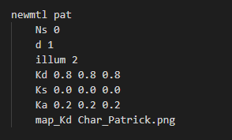
Ka 环境色 rgb
Kd 漫反射色,材质颜色 rgb
Ks 高光色，材质高光颜色 rgb
Ns 反射高光度 指定材质的反射指数
Ni 折射值 指定材质表面的光密度
d 透明度
map_Kd Char_Patrick.png 固有色纹理贴图
map_Ka 阴影色纹理贴图
map_Kd 固有色纹理贴图
map_Ks 高光色纹理贴图
map_d alpha通道纹理贴图
map_bump 凹凸贴图
bump 也有用'bump'而非'map_Bump'标签
Notes:
MTL文件比上次实验多了相应的纹理贴图,
这里补充一下不同的纹理材质有不同的写法
我们这次实验的模型使用的是固有色纹理贴图, 多数情况下与其阴影色纹理贴图相同

Slide 6
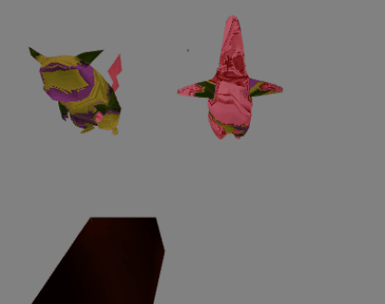
困难
贴图错位
Notes:
难点
解决方法

Slide 7
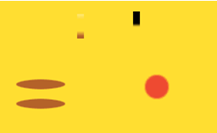


困难
不能贴完整一块
Notes:
难点
解决方法

Slide 8
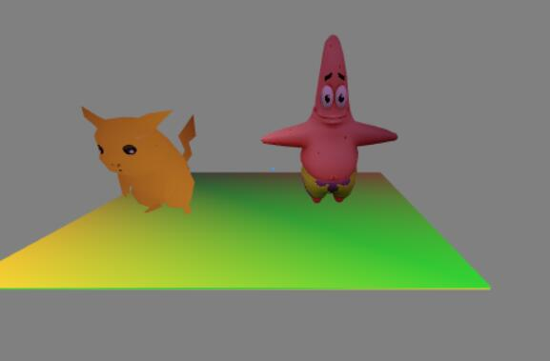
成果
Notes:
成果

Slide 9
感谢聆听！

